Slide 1
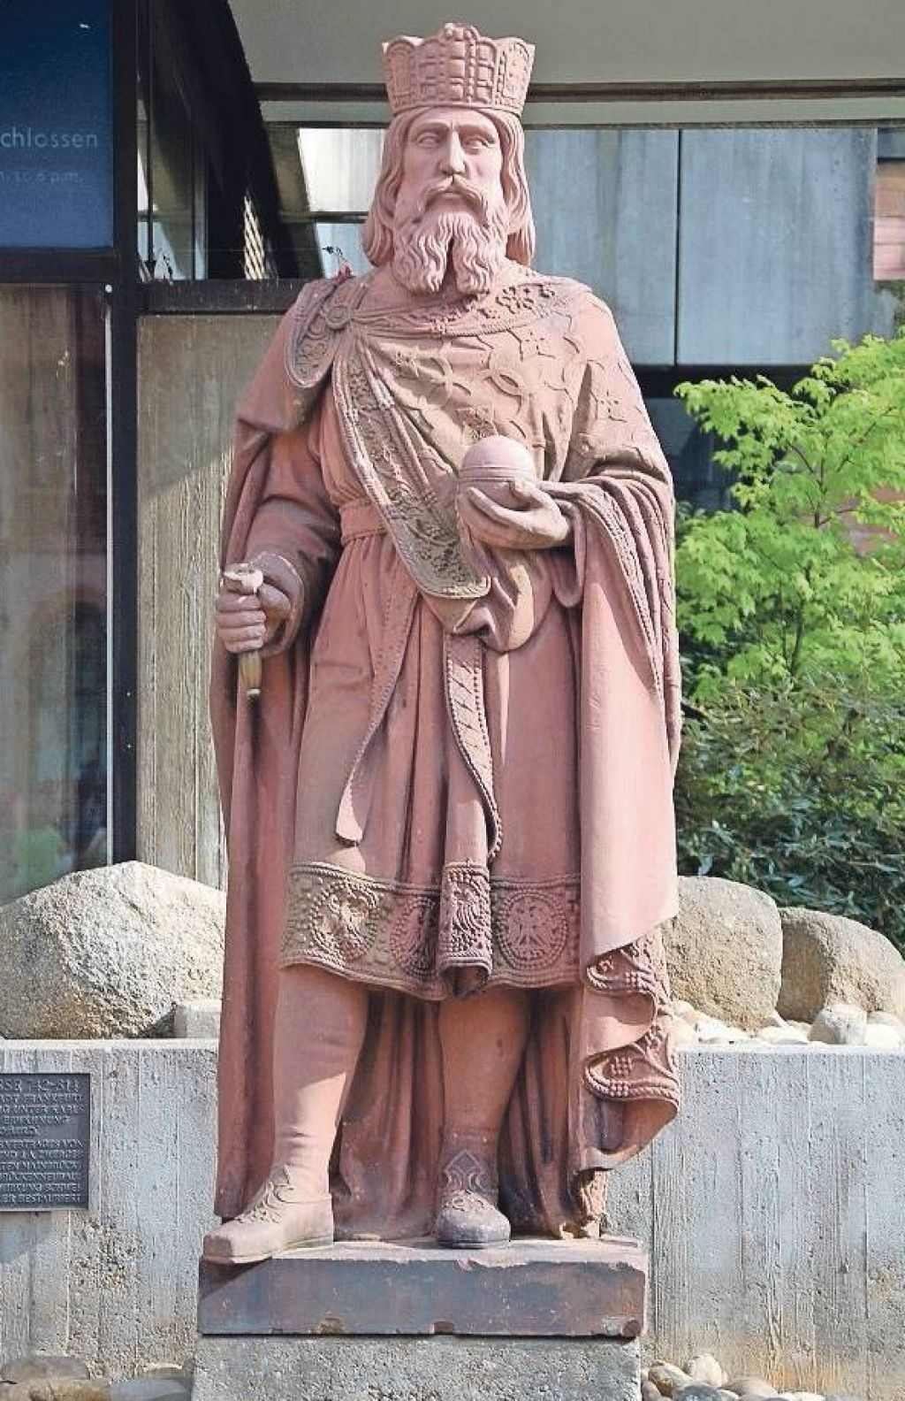
KAREL VELIKI
AVTOR: Jošt Senič

Slide 2
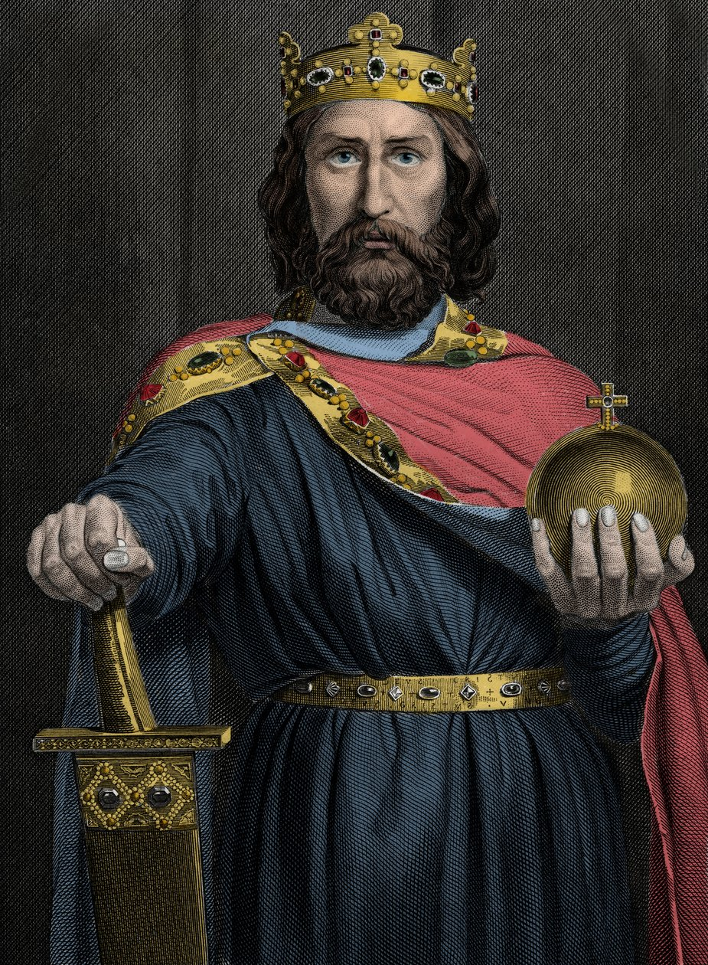
KDO JE BIL?
Rojstvo - 742 (ni točno znano) Pipin Mali / Bertrada
Frankovski kralj - 768
Lombardski kralj (rex Langobardorum) - 774
Rimski cesar (Imperator Romanorum) - 800

Slide 3
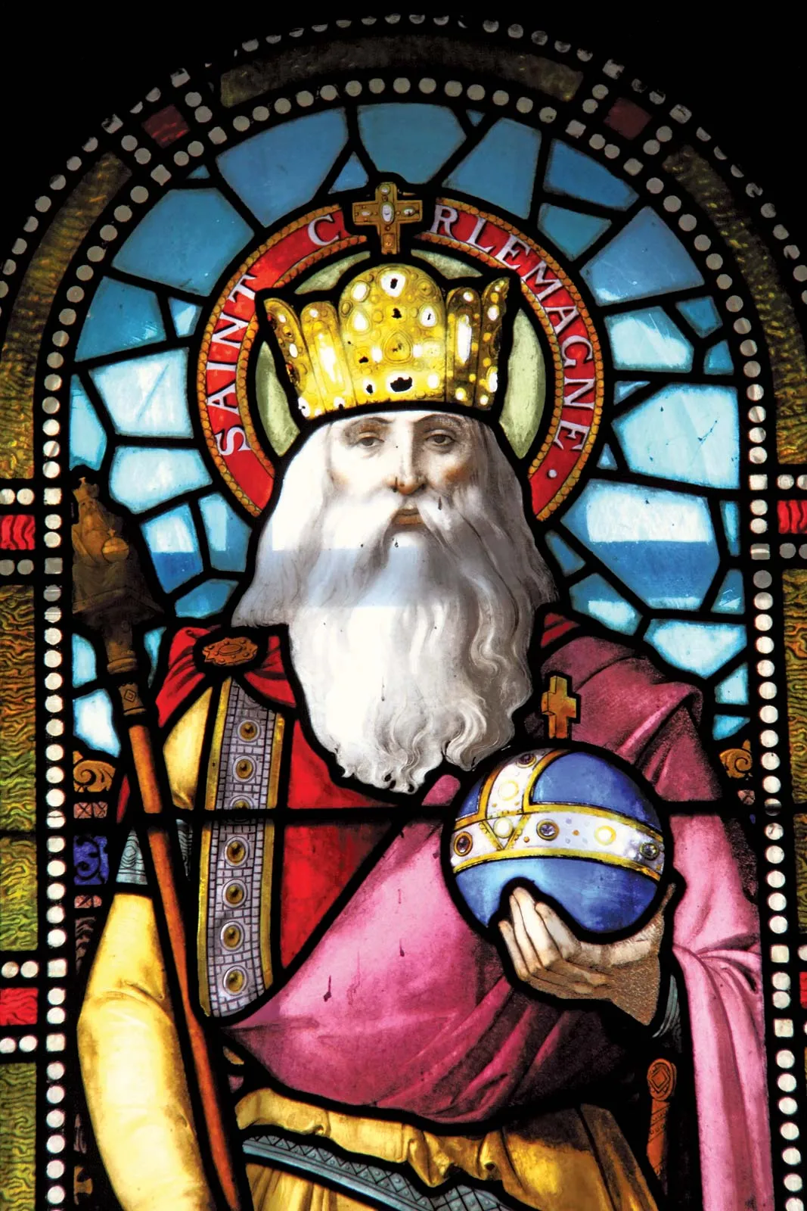
OTROŠTVO IN ZGODNJA LETA
Frankovska kraljeva družina
Brat Karloman
Cerkev
Cerkvena in vojaška vzgoja

Slide 4
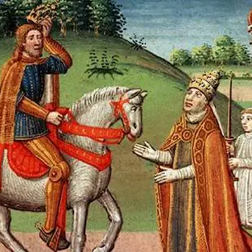
Prevzem prestola in začetki vladanja
768 prevzame prestol
Skupno vladanje do 771
Zaščitnik krščanstva
Prevzem oblasti nad Langobardi (pomoč rimski cerkvi) - 773

Slide 5
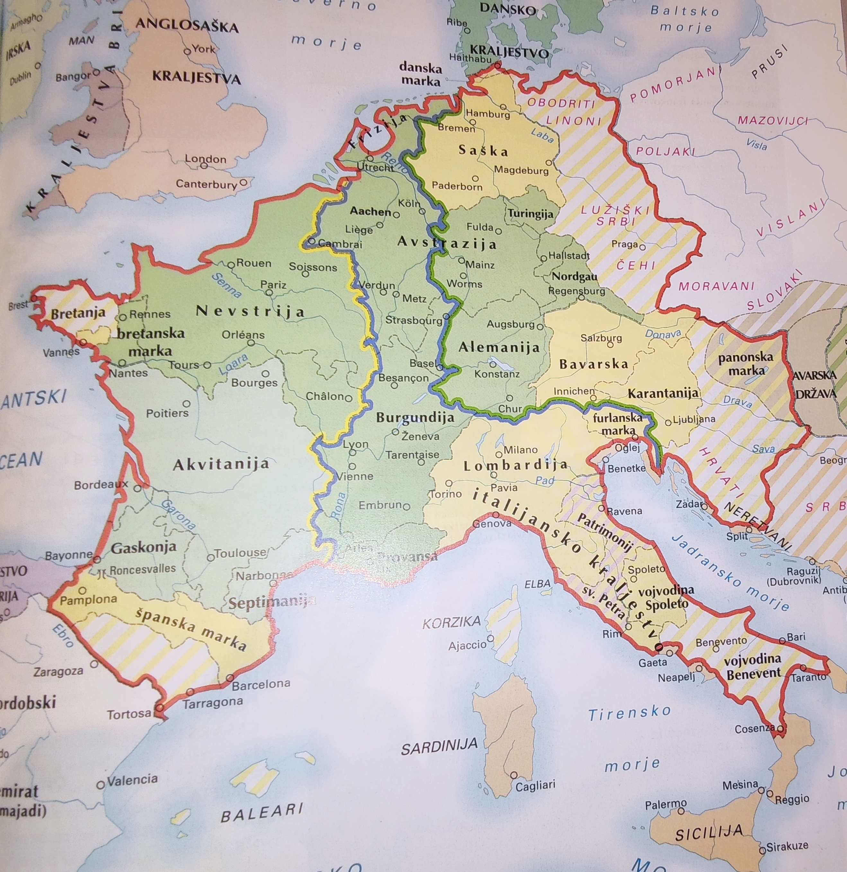
Ozemeljske širitve in vojaške zmage
Sasi, nasprotniki na SV države (3 desetletja)
- Drakonski zakoni (Krščanska vera)
Ustanovil je Marke (markizi)
- Španska marka (Muslimani)
- Bretonska marka (Kelti)
- Marka Lužiških Srbov (Slovani, Vendi)
- Panonska marka (porečje Donave)
Avarski obroč (Donava - Tisa) – 796
- Bavarska (Tasilo III.)

Slide 6
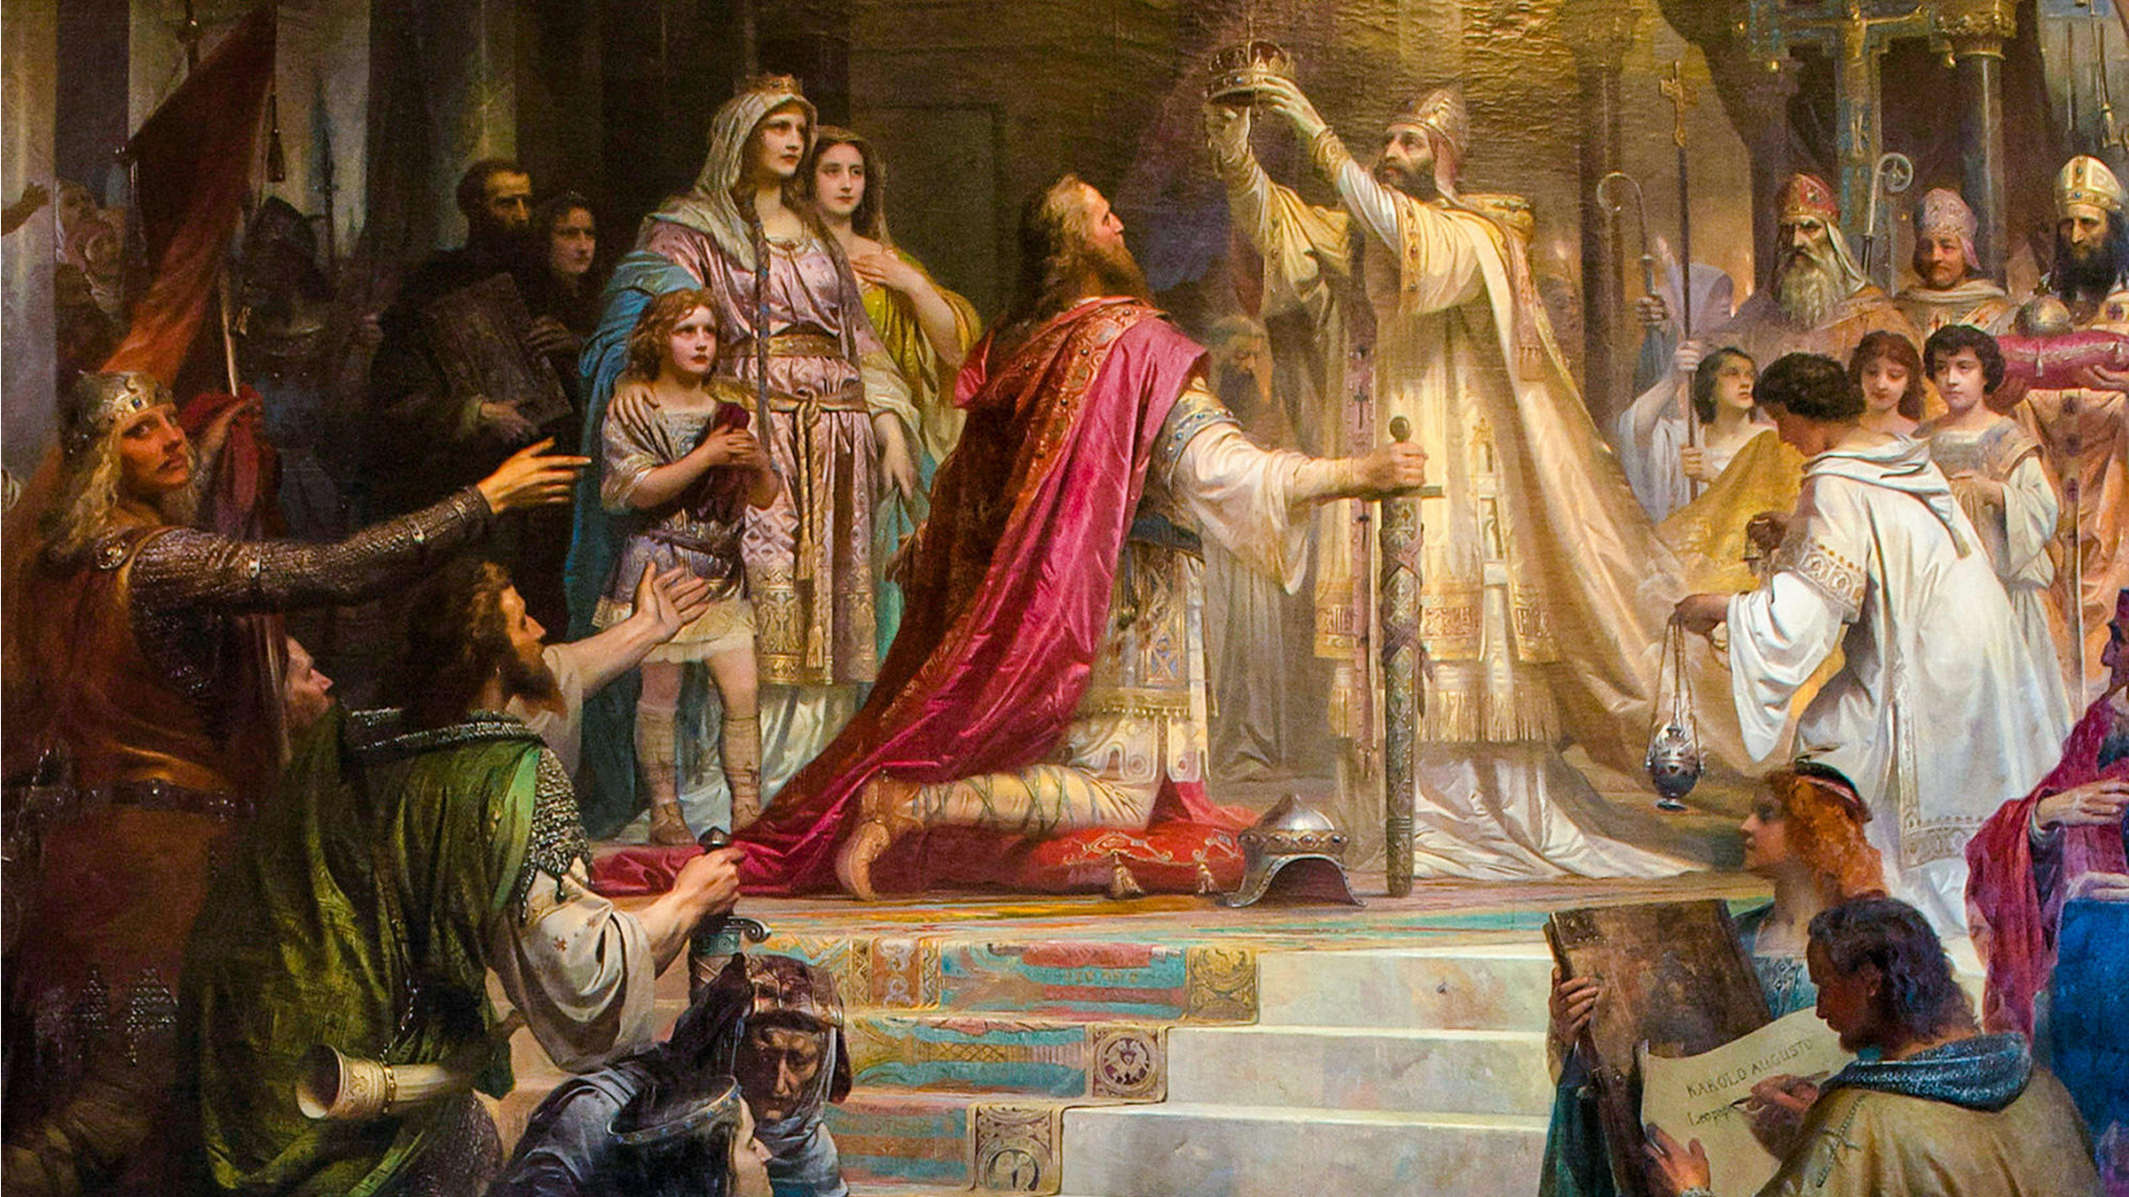
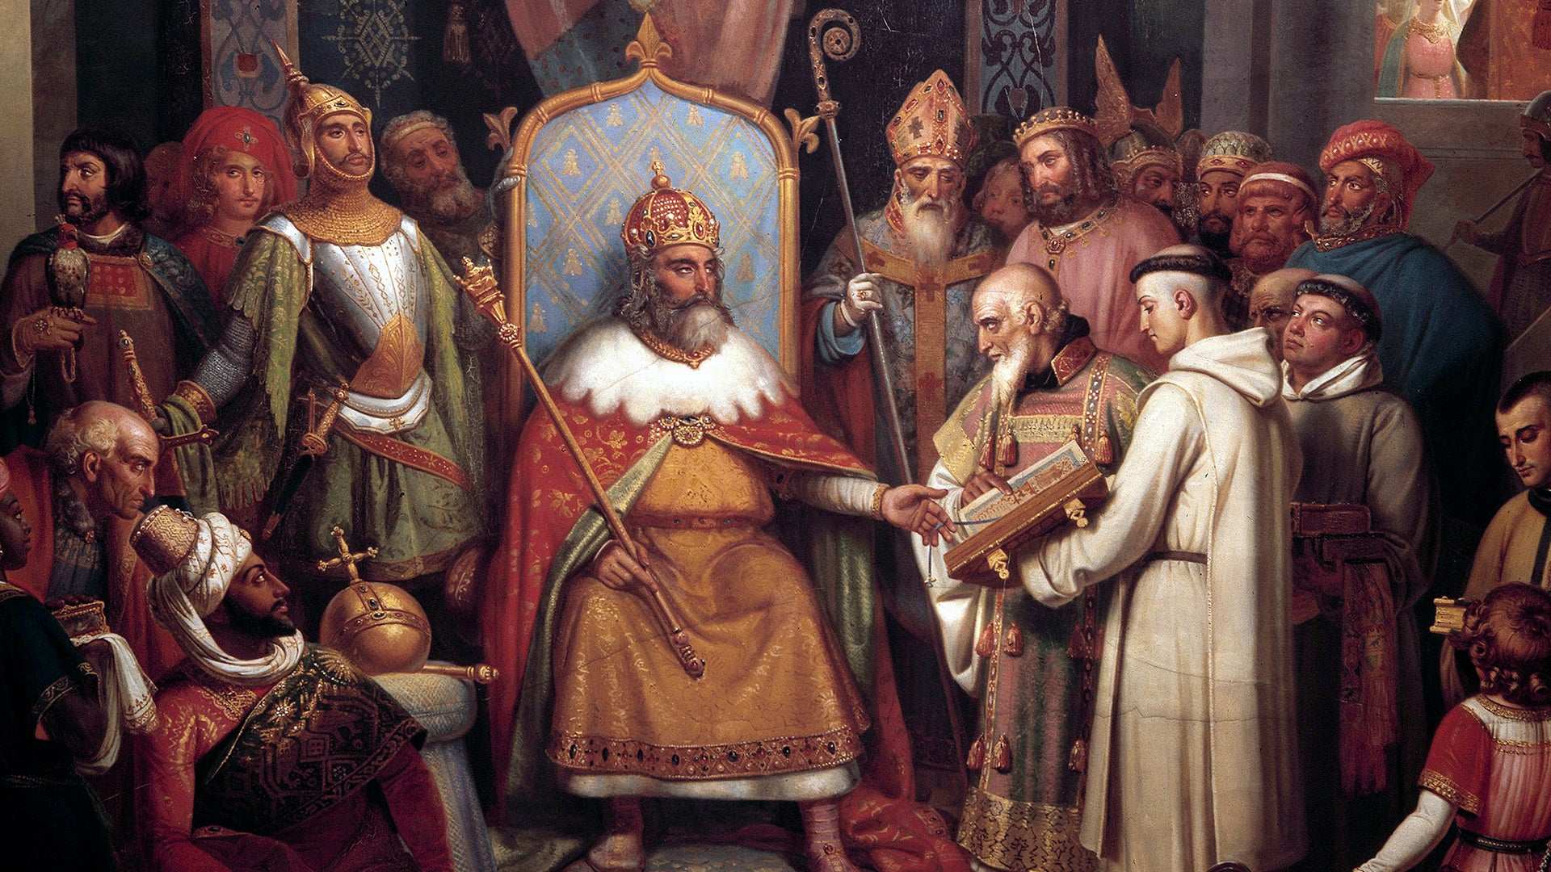
Ustanovitev Svetega rimskega cesarstva
800 v Rimu Papež Leon III. okrona Karla Velikega za Rimskega cesarja
Zaradi nestrinjanja z Bizancem
Zaradi varnosti (zaščitnik krščanstva)
cezaropapizem
812 Karla Velikega za cesarja sprejme tudi Bizanc

Slide 7
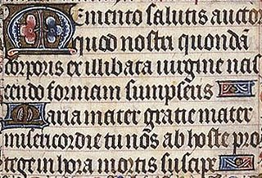
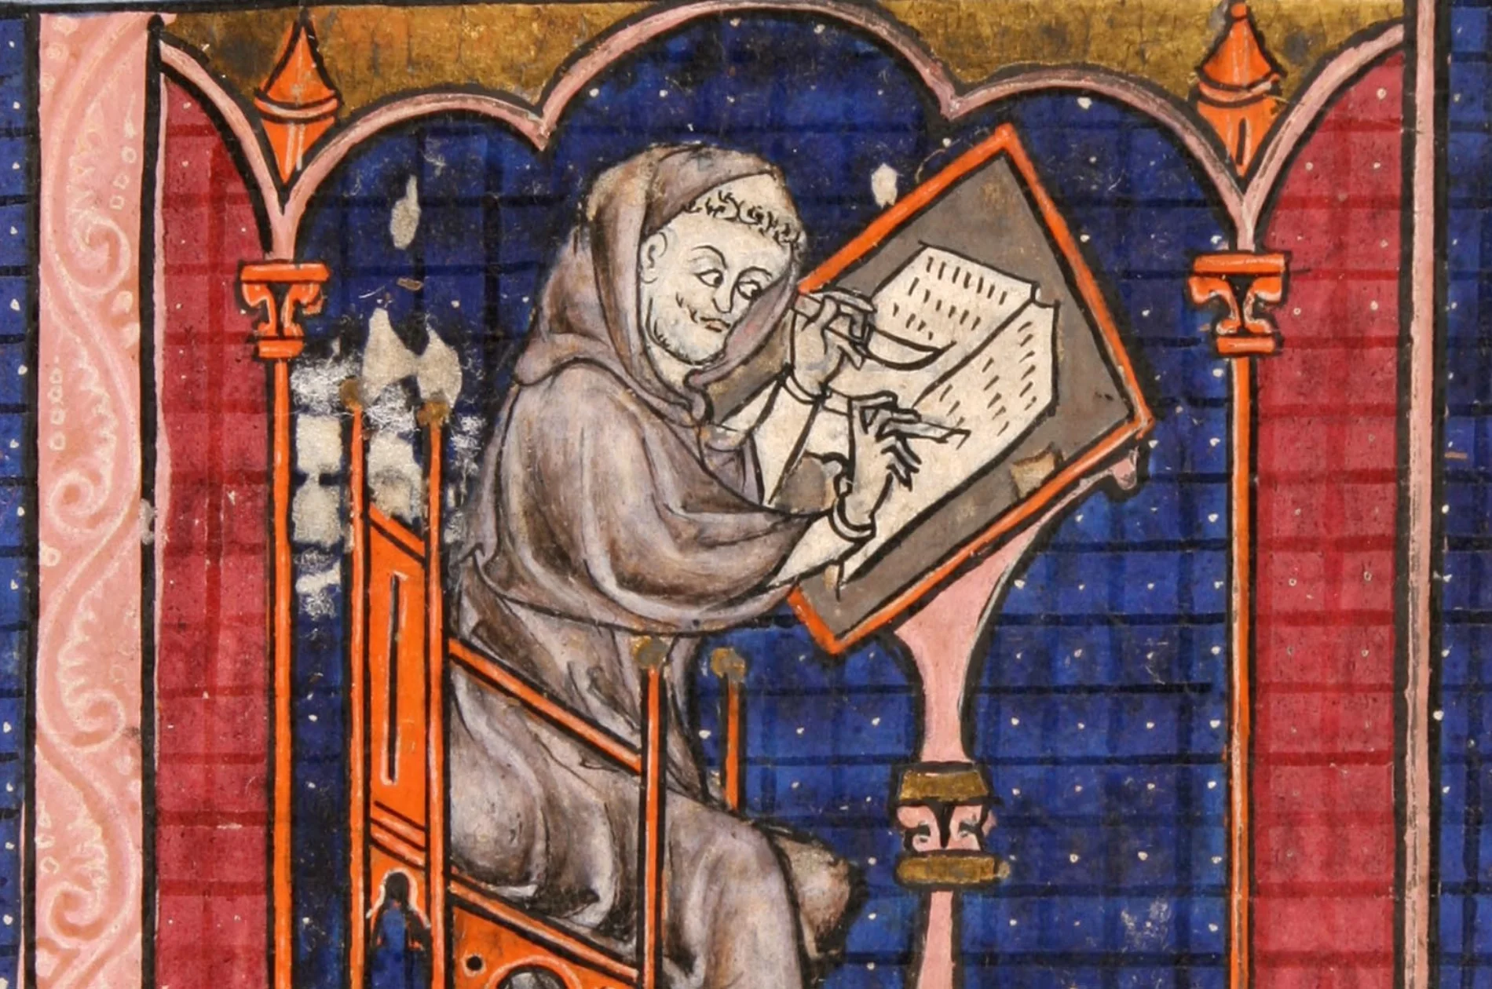
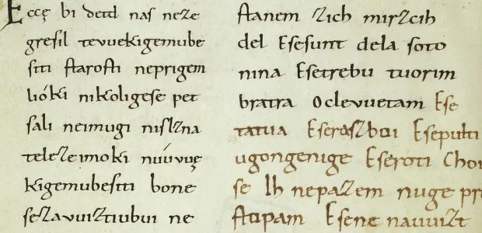
Reforme in Karolinška renesansa
Karolinška renesansa – kulturna in intelektualna prenova (780)
Ustanovil je nekaj šol v večjih mestih (plemiči in duhovniki)
- Akademija v Aachnu
Upravne reforme (dajatve in popis, grofije)
Širjenje krščanstva (samostani in cerkve)
Prepis besedil
Karolinška minuskula (hitrejše in jasnejše pisanje)
Namen (izboljšati pismenost in krščansko izobrazbo)

Slide 8
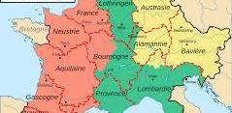
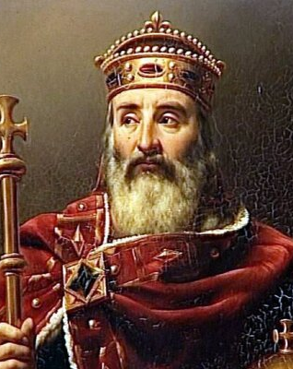
Konec vladavine in dediščina
814 ga nasledi sin Ludvik Pobožni (Država razpade 840)
843 Vrdunska pogodba (razpade na 3 dele)
Vpliv na sodobnost (Evropa)

Slide 9

ZANIMIVOST
Einhard

Slide 10
Viri
Literatura
Kdo je ustvaril zgodovino (Elizabeth Floyd, Geoffrey Hindley)
Zgodovinski atlas (dragan potočnik)
Med križem in polmesecem (Allan t.)
Splet:
https://en.wikipedia.org/wiki/Charlemagne

